Slide 1
كتاب الطالب ص
الكعبة الشريفة
الكعبة الشريفة قبلة المسلمين، وأول بيت وضع للناس، جعلها الله مثابة للناس، قال الله تعالى: ((جعل الله الكعبة البيت الحرام البيت الحرام قيما للناس)) المائدة: 97.
وقال تعالى ((وإذ جعلنا البيت مثابة للناس وأمنا واتخذوا من مقام إبراهيم مصلى وعهدنا إلى إبراهيم وإسمعيل أن طهرا بيتي للطائفين والعكفين والركع السجود)) البقرة: 125.
وتقع الكعبة في وسط المسجد الحرام، ويتكون بناؤها من طبقات متتالية من حجر رمادي اللون، جيء به من الجبال المحيطة بمكة، وهي تقوم على قاعدة يبرز منها بناء مسنم الشكل ومبني من الرخام في الجهات الثلاث ماعدا جهة حجز إسماعيل عليه السلام، ومثبت فيه حلقات يربط فيها ثوب الكعبة المشرفة. ويسمى (الشاذروان).
التالية
السابقة

Slide 2
كتاب الطالب ص
ويكسو الكعبة ثوب من الحرير الطبيعي المصبوع باللون الأسود، منقوش عليه عبارات (لا إله إلا الله محمد رسول الله، الله جل جلاله، سبحان الله وبحمده، سبحان الله العظيم، يا حنان، يا منان).
ويبرز إلى خارج الجدار من تحت قمة الجدار الشمالي الغربي المطل على حجر إسماعيل عليه السلام (ميزاب الكعبة)، وهو مصنوع من الخشب، وطوله 1,75م، والبارز منه مصفح بالفضة المحلاة بالذهب.
وفي الركن الجنوبي الشرقي من الكعبة يقع الحجر الأسود الذي ورد ذكره في الحديث النبوي، عند عبد الله بن عباس رضي الله عنه قال: قال رسول الله ﷺ: ((ليأتين هذا الحجر يوم القيامة وله عينان يبصر بهما، ولسان ينطق به، يشهد على من يستلمه بحق)) رواه بن ماجه، رقم 2944، يرتفع عن أرض المطاف مترا ونصفا تقريبا، وهو محاط بإطارين من الفضة الخالصة صونا له، ويظهر مكان الحجر بيضاويا.
التالية
السابقة

Slide 3
كتاب الطالب ص
وفي الجهة الشرقية من الكعبة يقع الباب، وهو مصنوع من الذهب الخالص، ومزين بآيات من القرآن وبلفظ الجلالة ولفظ محمد ﷺ.
وحُق لبناء هذه الصفات من التقديس والاحترام أن يعظمه الإنسان، وأن يعظم العمل الصالح فيه، وقد أمر الله تعالى بذلك فقال سبحانه: ((ذلك ومن يعظم شعائر الله فإنها من تقوى القلوب)) الحج: 32.
١. أملأ خريطة النص الوصفي بما يناسب
فضل الكعبة. الشاذروان
باب الكعبة. كسوة الكعبة ميزاب الكعبة
بناء الكعبة. الحجر الأسود
التالية
السابقة

Slide 4
كتاب الطالب ص
التالية
السابقة

Slide 5
كتاب الطالب ص
2. بالتعاون مع مجموعتي أكمل جدول الوصف الخاص بوصف الكعبة الشريفة:
الموصوف الصفة الموصوف الفرعي الصفة
الكعبة الشريفة بناء رمادي اللون
الشاذروان مسنم الشكل
قبلة المسلمين كسوة الكعبة مصبوغ ثوبها باللون الأسود
ميزاب الكعبة البارز منه مصفح بالفضة المحلاة بالذهب
الحجر الأسود يبدو بيضوي الشكل
باب الكعبة مزين بآيات وبلفظ الجلالة ولفظ محمد ﷺ
التالية
السابقة

Slide 6
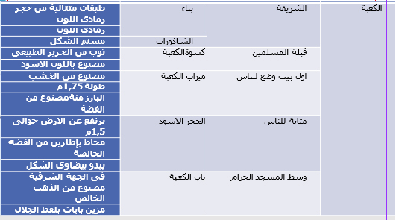
كتاب الطالب ص
التالية
السابقة

